Slide 1
生産者行動の理論(2)
利潤最大化と費用関数
利潤最大化の条件
供給曲線と限界費用
供給曲線
損益分岐点・操業中止点
参入・退出条件
生産者余剰

Slide 2
利潤最大化と費用関数
利潤=収入ー費用
π=pQ – C(Q)
π : 利潤 profit
p : 産出物1単位の価格（所与）
Q : 産出量
C(Q) : 費用関数
生産者の行動
利潤最大化
生産物の価格pが与えられているとき，利潤を最大にするようなQの水準は?→供給量Qはpの関数→供給関数

Slide 3
Π = pQ – C(Q) →p がgiven、与えられている値
pΔQ>ΔC Q↑ → π↑
pΔQ<ΔC Q↑→π↓
Max π → p・ΔQ = ΔC、p = MC

Slide 4
利潤最大化の条件
利潤の最大化
収入曲線（直線）pQと費用曲線C(Q)の垂直距離が最大になる産出量水準は？
pΔQ=ΔC
より
p=ΔC/ΔQ
p=MC
(生産)価格=限界費用

Slide 5
利潤最大化の条件(2)
π=pQ – C(Q)
生産物市場は競争的
多数の同質的な生産者
生産物市場は競争的
個々の企業は価格支配力をもたない
→ 個々の企業にとってpは与えられている
利潤最大化の条件
限界収入＝限界費用
p=MC(Q)

Slide 6
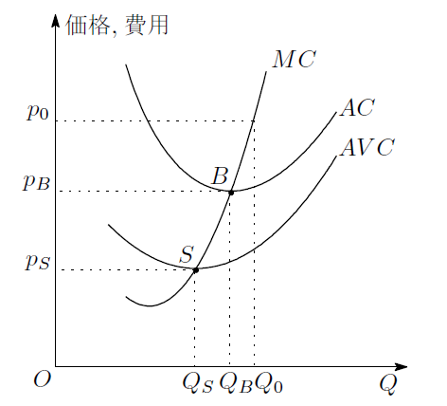
供給曲線と限界費用曲線
利潤最大化の条件
p=MC
点B 損益分岐点
break-even point
p=AC
点S 操業中止点
shutdown point
p=AVC

Slide 7
Δ>=0 ←→ pQ >= C(Q)
p >= C(Q)/Q = AC(Q)

Slide 8
供給曲線と限界費用(2)
参入・退出の条件
参入済み(企業が設備投資を行ってしまう状態)か新規参入か
参入済み(広告をするかどうか)場合，固定費用がサンクコスト(沈没した費用、埋没費用、撤退時に回収不可能な費用、ex.マーケットリサーチの費用、アルバイトのための広告の費用)か否か
sunk cost（サンクコスト，埋没費用）
事業から退出するときに回収不可能な費用
マーケットリサーチの費用，人材を募集したときの広告費用，その事業でしか使えない生産設備
回収可能な費用：他の用途に転用できる生産設備，トラック，自動車

Slide 9
参入・退出の条件(1) 新規参入
新規参入企業の利潤
参入しないケース π₀=0
参入するケース π₁ = pQ − C(Q)
参入するのは
π₁ ≥π₀ ⇔ pQ ≥ C(Q)⇔ p ≥ AC
価格が平均費用を上回る場合
利潤最大化条件（p=MC）＋参入条件（p ≥ AC） → 供給曲線

Slide 10
参入・退出の条件(2) 参入済み：固定費用がサンク・コストでない場合 全額回収できる場合。
参入済みの企業の利潤
事業中止のケース π₀=0
事業継続のケース π₁ = pQ − C(Q)
事業を継続するのは
π₁ ≥ π₀ ⇔ pQ ≥C(Q)⇔ p ≥ AC
価格が平均費用を上回る場合
利潤最大化条件（p=MC）＋参入条件（p ≥ AC） → 供給曲線

Slide 11
参入・退出の条件(3) 参入済み：固定費用がサンク・コストの場合 →全額回収不可能 →設備自体を売却しようとしても不可能
参入済みの企業の利潤
事業中止のケース π₀=−FC
事業継続のケース
π₁ = pQ − C(Q) = pQ − VC(Q) − FC
事業を継続するのは
π₁ ≥ π₀ ⇔ pQ ≥ VC(Q)⇔ p ≥ AVC
価格が平均可変費用を上回る場合
→将来への戒め
（ sunk costは継続・中止に関わらず回収できない→固定費用(sunk cost)は無視）
利潤最大化条件（p=MC）＋参入条件（p ≥ AVC） → 供給曲線
固定費用がサンクコストで，新規参入の場合はπ₀=0， π₁ = pQ − C(Q) . したがって p ≥ AC が参入の条件

Slide 12
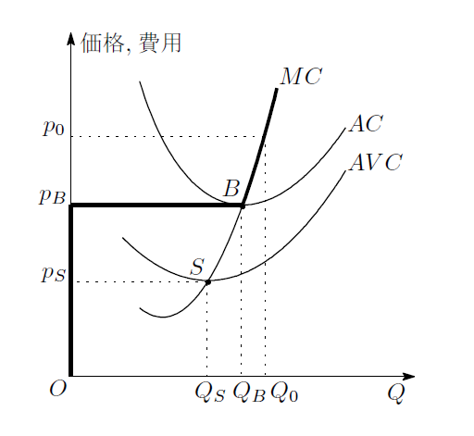
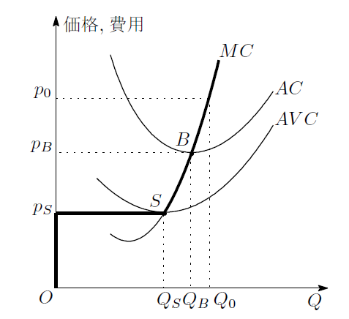
供給曲線
新規参入または参入済みで固定費用が回収可能→事業からの退出が必要、価格がpBを上回れば利潤が出てくる
参入済みで固定費用が回収不可能（サンク・コスト）
→価格がpBのところで、 Sが排出の判断の境目
→赤字、平均可変費用、

Slide 13
Ps <= p < Pb
P >= AVC
右の図利潤がマイナス
P・Q >= VC (Q)
取り返しがつかなくて無視して良い
→両辺にマイナスfixedコスト

Slide 14
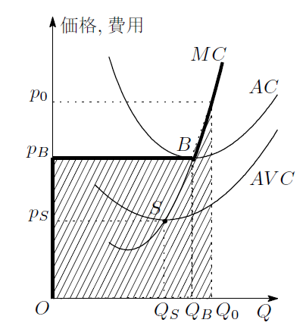
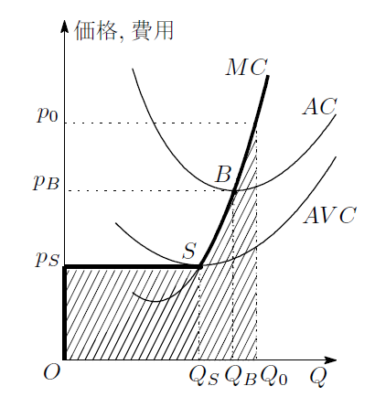
生産者余剰
供給曲線の下の部分の面積は総費用に等しい
供給曲線の下の部分の面積は総可変費用に等しい

Slide 15
右の図
→QSまで生産した時の総可変費用は0PsQsSの長方形
→固定費用が含まれていなくて、固定費用の総額となる。

Slide 16
左の図
→break even pointにMCがジャンプ
→OPbQbB固定費用も含む総費用
→新規参入した場合
→政策によって余剰がどれくらい変化するのかを問題にする場合が多い。

Slide 17
まとめ
供給曲線
生産物価格pと最適供給量の関係
限界費用曲線の一部
新規参入，参入済みで固定費用は回収可能→ 限界費用曲線の損益分岐点以上の点
参入済みで固定費用が回収不可能（サンクコスト）→限界費用曲線の操業中止点以上の点
生産者余剰
生産者の参入・退出条件を厳密に考えるとやや修正される

